Slide 1
Das Heckenprojekt
Modellvorhaben Mittelhessisches Schnittgutmanagement EU-Förderkonferenz am 11. Mai 2023
Anette Kurth, Region GießenerLand Peter Momper, Region GießenerLand Bernd Riehl, Energiegenossenschaft Erfurtshausen

Slide 2
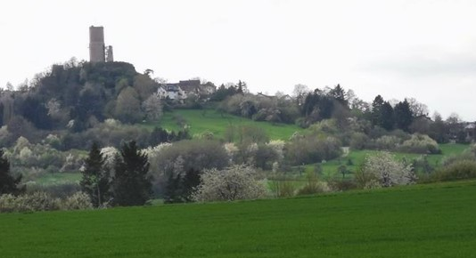
Wozu sind Hecken gut
Freilandhecken
Strukturieren die Landschaft
Schützen vor Wind und Erosion
Verringern die Fließgeschwindigkeit und lenken die Wasserströme bei Starkregenereignissen
Verbinden Ökosysteme
Sind Nahrungsquelle, Unterschlupf und Rückzugsort
Bilder

Slide 3
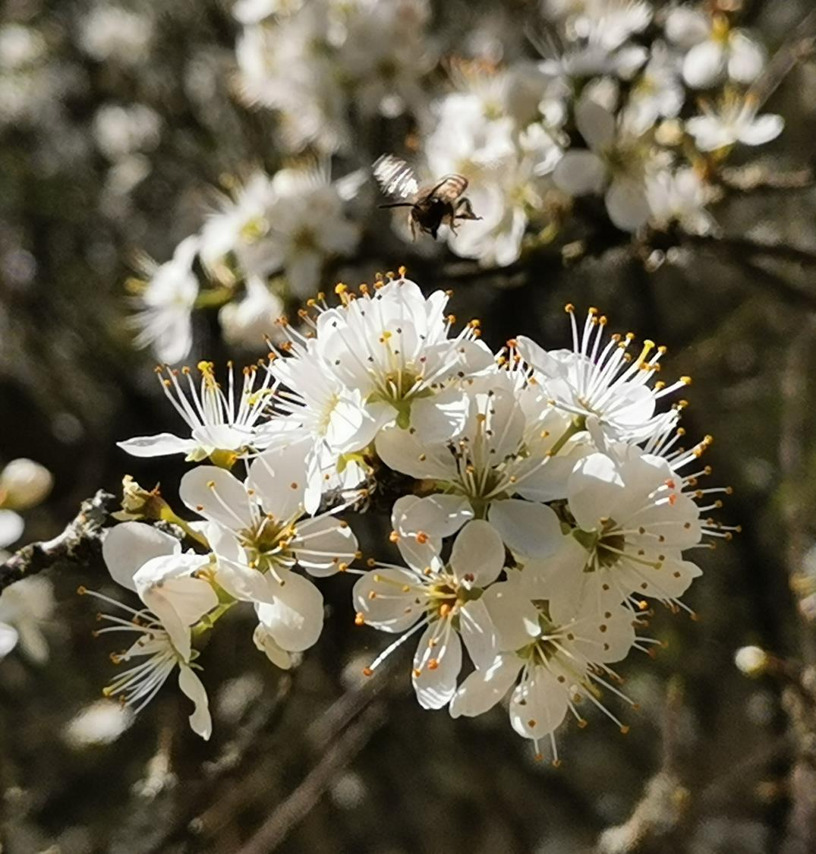
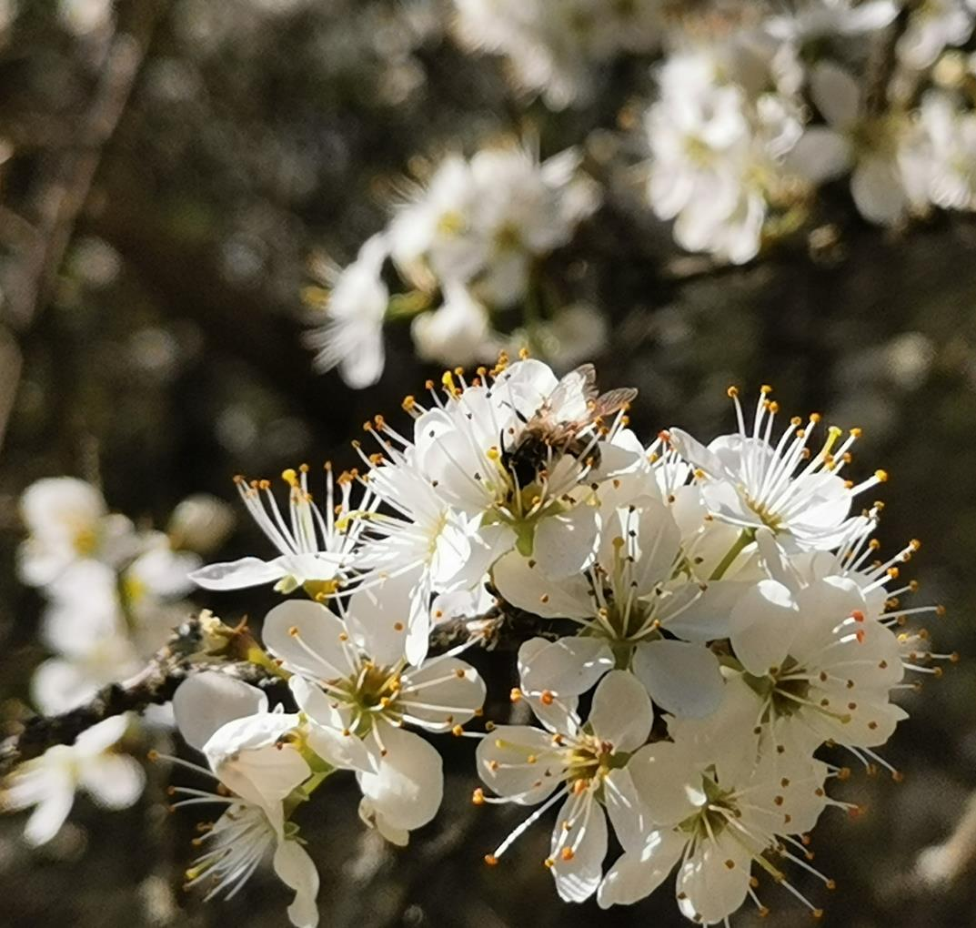
Wozu sind Hecken gut
Blühfreude erhöhen, Nahrungsquelle sichern und alle weiteren Eigenschaften erhalten
Fotos zu Strukturierung der Landschaft
Blüten/Nahrungsquelle Unterschlupf und Rückzugsort
Windschutz, Erosionsschutz
Verbinden von Ökosysthemen
Bilder

Slide 4
Im nächsten jahr
Der richtige Schnitt: Abschnittsweise auf Stock setzen
Abschnittsweise

Slide 5
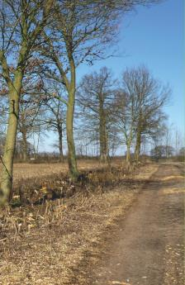
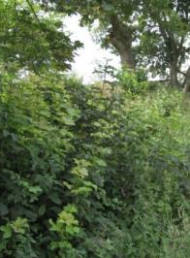
Wichtige Sträucher/Bäume auslassen
Aufwuchs nach einem Jahr
Bildquelle: B. Brink, Wallis Projekt
Bildquelle: B. Brink, Wallis Projekt
Bildquelle: B. Brink, Wallis Projekt

Slide 6
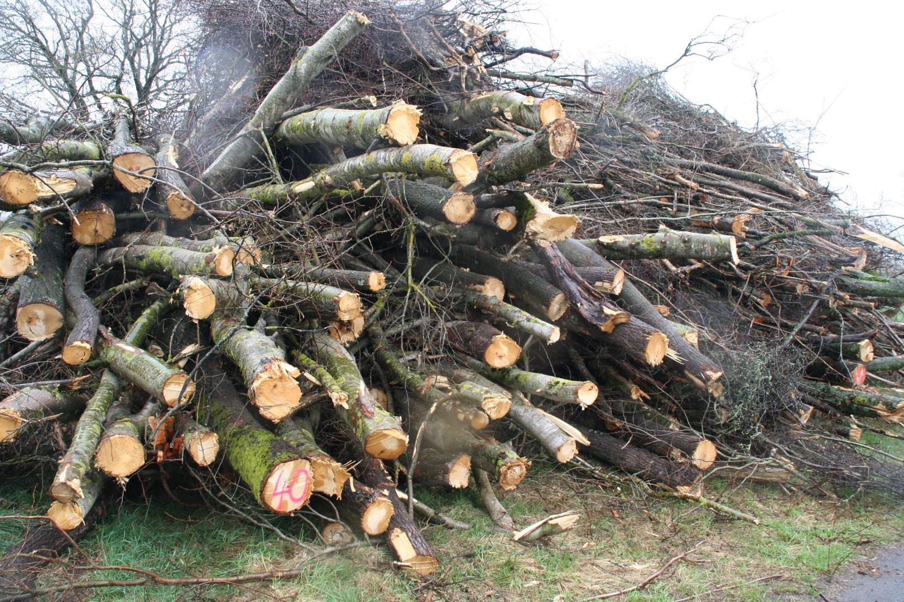
Ergebnis
Abfall – oder Erntegut?
Bilder
Das Ergebnis sinnvoll nutzen

Slide 7
Erntegut: Holzhackschnitzel - zur Wärmeerzeugung

Slide 8
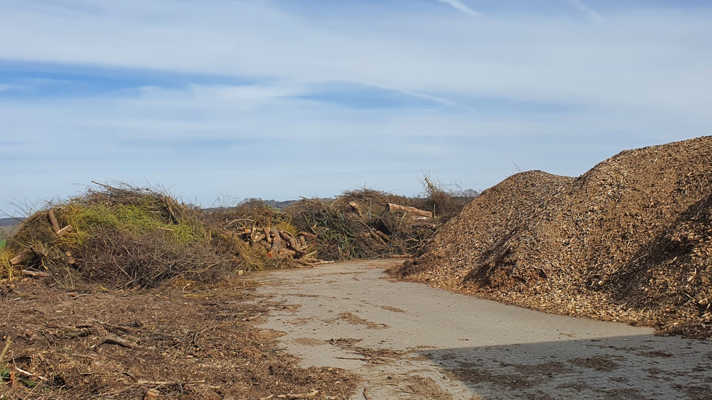
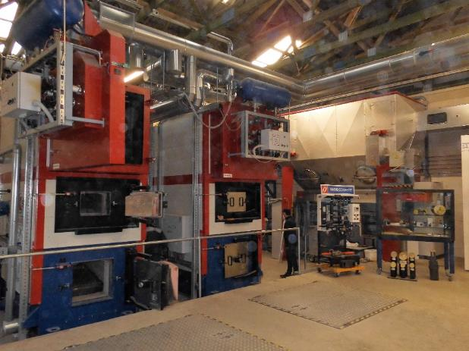
Holzhackschnitzel aus „Heckenschnitt“ im Bioenergiedorf Erfurtshausen
149 Hausübergabestationen, 80% des Dorfes wird mit 100% Erneuerbare Energie versorgt.
Von 2014 bis heute wurden rund 3,1 Millionen Liter Heizöl ersetzt!
Förder- und Brenntechnik ermöglicht die direkte Nutzung von Holzhackschnitzeln aus dem Heckenmanagement.

Slide 9
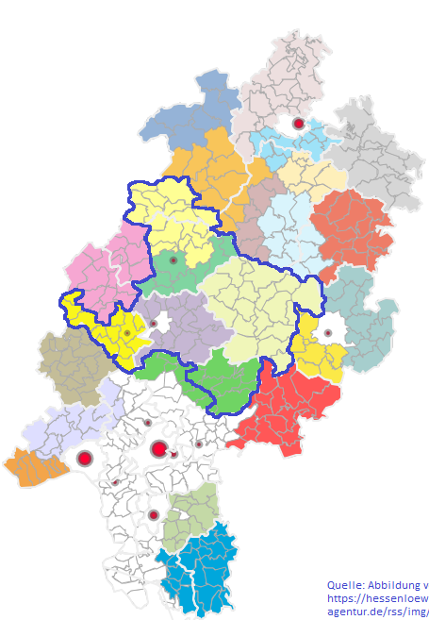
LEADER-Kooperation in Mittelhessen
Gemeinsam ausgeheckt
Kooperationsprojekt mit 6 LEADER-Regionen in 5 Landkreisen
Antragstellerin: Region GießenerLand e.V.
Gesamtprojektkosten: 66.000 EUR brutto
Förderquote: 60 %
Fördersumme: 33.325 EUR, EU-Mittel
Pro Region: 5.554 EUR
Handlungsfeld Klimaschutz, Kooperationsprojekt
Regionen: Region GießenerLand, Region Lahn-Dill-Wetzlar, Region Marburger Land, Region Burgwald-Ederbergland, Region Vogelsberg, Region Wetterau/Oberhessen

Slide 10
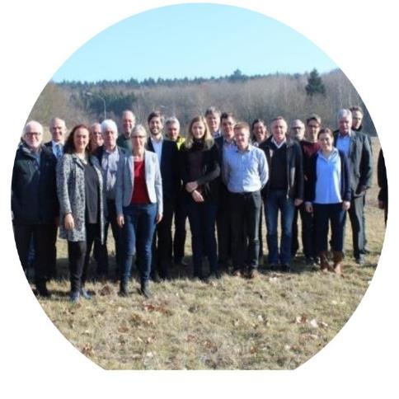
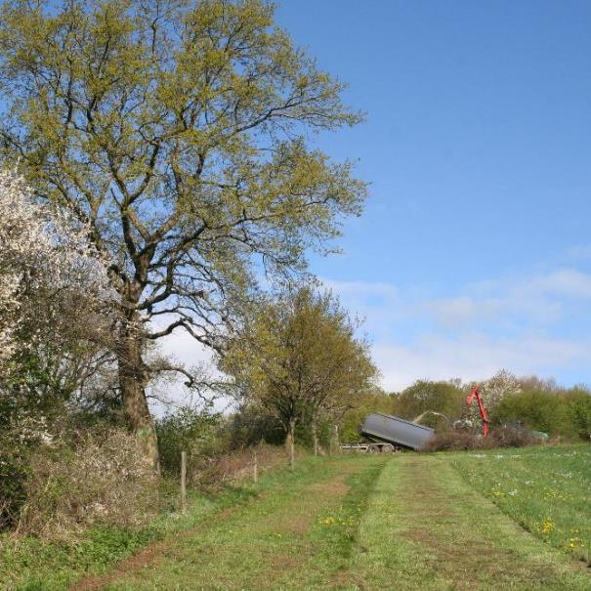
Das Heckenprojekt
Was wollten wir erreichen:
Klimaschutz
Naturschutz
Regionale Stoffkreisläufe
Vorbereitung Anpassungsmaßnahmen an den Klimawandel
Durchdachte Umsetzungsmaßnahmen ermöglichen
Vorgriff auf das Handlungsfeld Bioökonomie der aktuellen Förderperiode

Slide 11
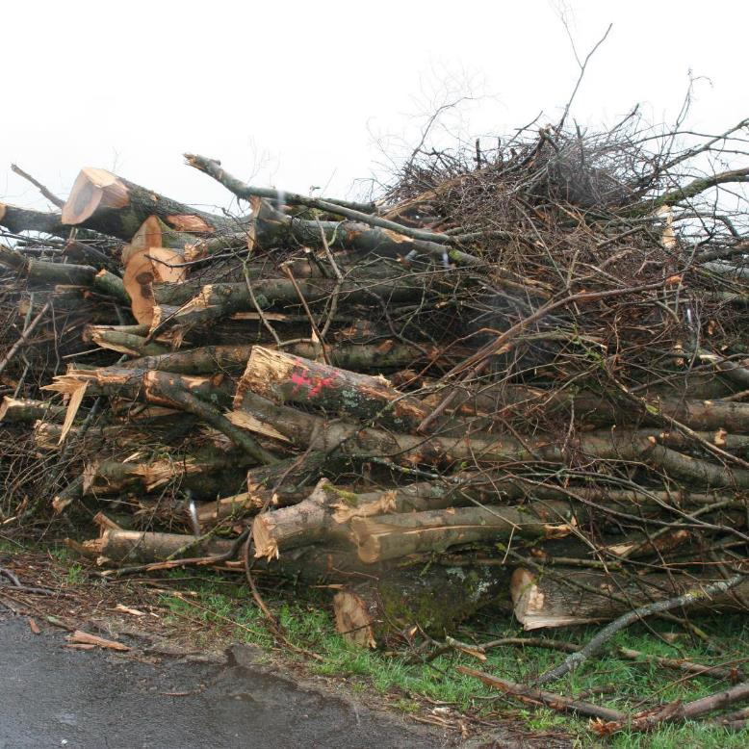
Das Heckenprojekt - Projektphasen
1. Projektphase 2012-2015 (Bioenergie-Region Mittelhessen)
Ermöglicht durch LEADER
Grunddatenerhebung auf Teilflächen, Heckenkartierung, Probeschnitte, Ertragsprognosen, Öffentlichkeitsarbeit
Ergebnis: Der Ertrag der Pflegemaßnahmen ist abhängig vom Heckentyp:
Pro 100m zwischen 15srm (Niederhecke) bis > 80srm (Hochhecke mit Baumanteilen)
durchschnittlicher Ertrag: 35 srm/100m = 25 MWh/100m= 2.500l Heizöläquivalente* /100m
* 1 Schüttraummeter (srm) = 780 kWh (WG 30)

Slide 12
2. Projektphase 2017/2018: LEADER Kooperationsprojekt
Inhalte
Bestimmung des Status Quo:
Flächendeckende Erfassung und Darstellung vorh. Freilandhecken und Feldholzinseln (GIS-basierte Analyse über Hessische Biotopkartierung und Digitales Landschaftsmodell/Basis DLM)
Potenzialbetrachtungen Schnittgutmengen über eine naturschutzfachliche Pflege
Akteursanalysen, Interessenslagen, wie wird das Schnittgut derzeit verwendet?
Bestandsanalyse Feuerungsstätten und Wärmesenken (Möglichkeiten des Materialeinsatzes)
Erwartete Projektergebnisse:
Datengrundlage für Umsetzungen vor Ort
Konzeptidee für die Einrichtung eines Heckenmanagements
Aktuell: Konzept für die Neuanpflanzung von Hecken
AC Consult & Engineering GmbH, Dipl. Ing. Dipl. Biol Peter Momper,
Witzenhausen-Institut
für Abfall, Umwelt und Energie GmbH
Dr. Felix Richter
Projektingenieur Abfall-, Ressourcen- & Energiewirtschaft

Slide 13
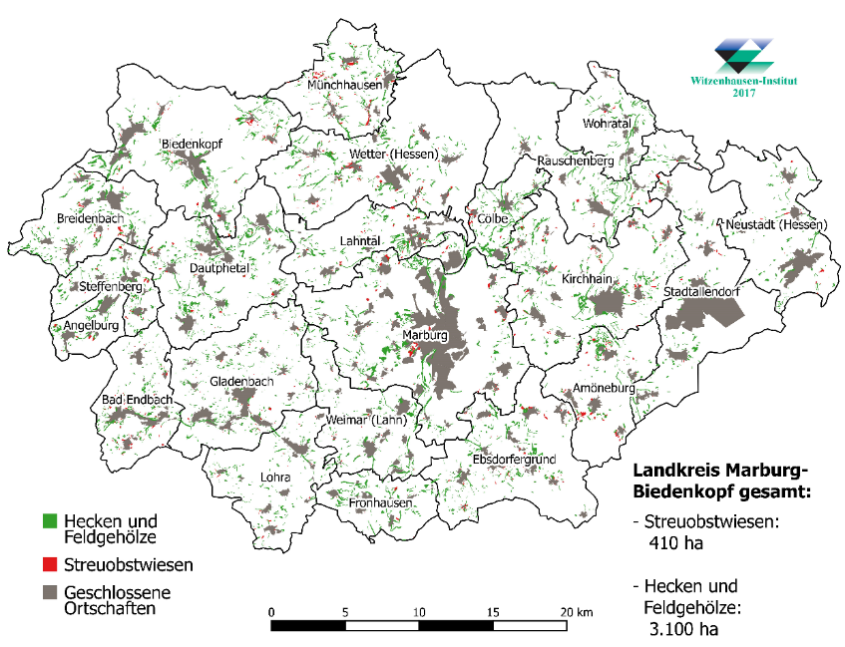
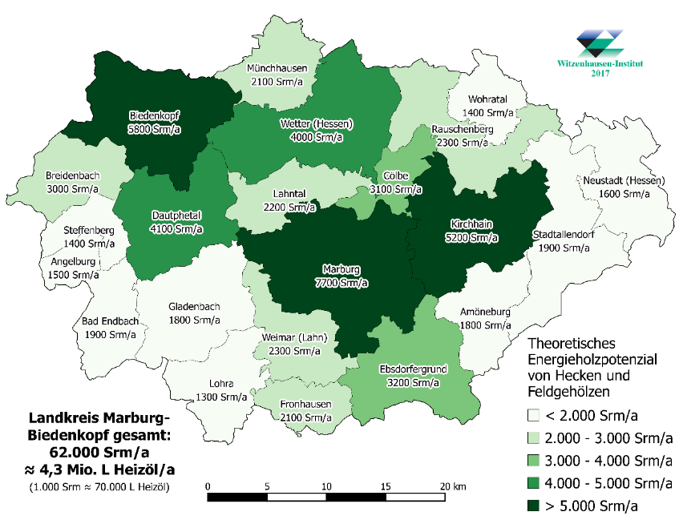
Bestandsanalyse-Freilandhecken
oder 43.000 MWh/a

Slide 14
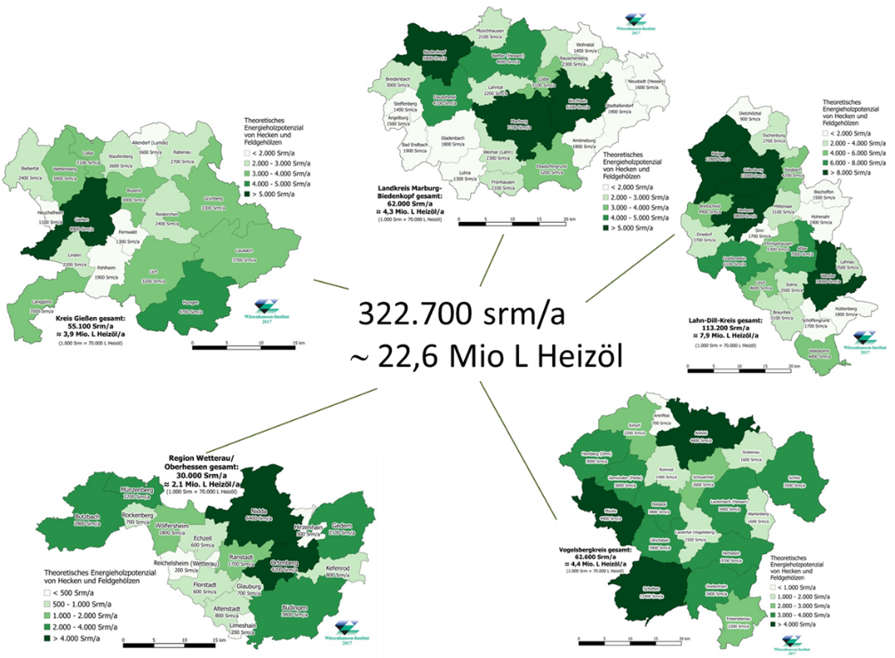
Potenziale in fünf Landkreisen/6 LEADER-Regionen
Theoretisches Gesamtpotenzial an Schnittgut aus der naturschutzfachlichen Pflege von Hecken, Feld-gehölzen incl. Streuobstwiesen und holzigem Grüngut (Abfallwirtschaft) in 6 LEADER-Regionen:
372.900 Srm/a oder 261.000 MWh/a
oder 26 Mio. Liter Heizöläquiv./a
Achtung!
Zu beachten: Hemmnisse in der praktischen Verwertung wie, naturschutzfachliche (Verbleib von Totholz auf der Fläche), abfallrechtliche, immissionsschutzrechtliche und ökonomische Hemmnisse

Slide 15
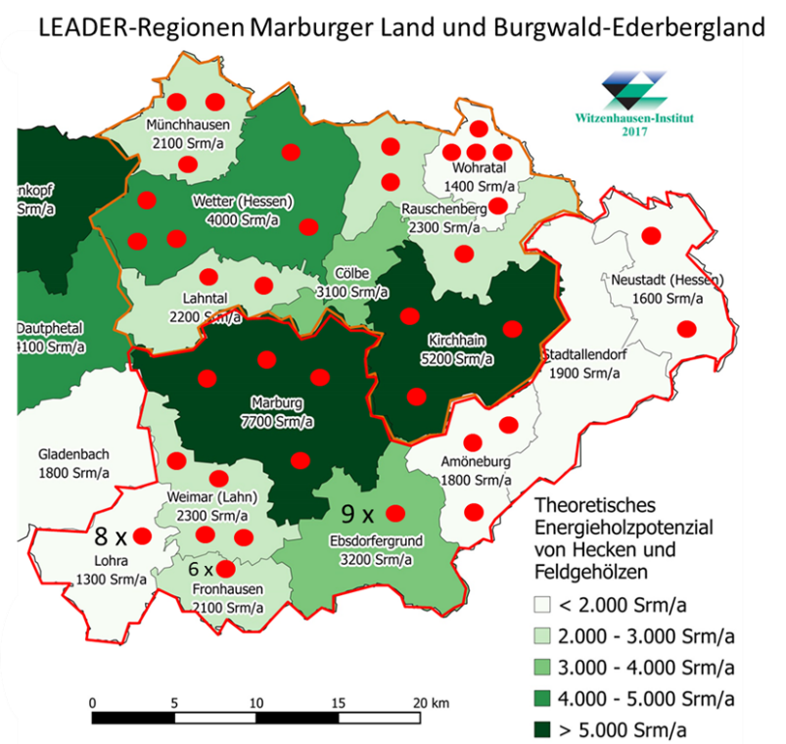
Dörfer mit vielen alten Öl- und Gasöfen
Dörfliches Ofenkataster zur Identifikation potenzieller Wärmesenken, (Bsp. LEADER-Region Mrb Land und Burgwald-Ederbergland)
Auswertung des dörflichen Wärmeverbrauchs auf Basis von Schornsteinfegerdaten (Heizleistung, Alter, Brennstoff)
Dörfer mit einem hohen Versorgungsgrad ÖL und Gas (>90%) und alten Öfen sind potenzielle Wärmesenken für die Versorgung über dezentrale Wärmenetze
Ø Wärmebedarf dieser Dörfer: 5.700 MWh/a
Theoretisches Schnittgutpotenzial des Landkreises Mrb-Biedenkopf ist ausreichend für 4-5 Dörfer
Ausbau von dezentralen Wärmenetzen auf Ortsebene ermöglicht die mehr valente Einbindung unterschiedlicher erneuerbarer Wärmeträger und Heizsysteme (Landschaftspflegeholz, Biogas, Erdwärme, Sonnenwärme etc.)
>90% Öl und Gas, hoher Anteil überaltert

Slide 16
Durchdachte Umsetzungen ermöglichen
Beispiele praktischer Entwicklungen aus dem Modellvorhaben mittelhessisches Schnittgutmanagement:
Die Stadt Schotten betreibt ein Wärmenetz und versorgt das städtische Freibad und öffentliche Gebäude zu 100% mit Wärme aus Heckenschnitt. Schnittgutmanagement über den städtischen Bauhof https://www.klima-kommunen-hessen.de/klimaschutz-massnahmen-details.html?show=710
Der Landkreis Marburg-Biedenkopf richtet modellhaft ein kommunales Heckenmanagement ein https://www.marburg-biedenkopf.de/dienste_und_leistungen/kreisverwaltung_landkreis/heckenmanagement.php
Bioenergie-Dörfer im Landkreis Marburg-Biedenkopf nutzen Schnittgut aus der Garten und Landschaftspflege für die Wärmeversorgung angeschlossener Haushalte https://www.energiegenossenschaft-erfurtshausen.de/
Anpflanzungen von Hecken für den Klimaschutz https://www.praxis-agrar.de/klima/landwirtschaft-und-klimaschutz/hecken-in-der-landwirtschaft-klima-und-artenschuetzer

Slide 17
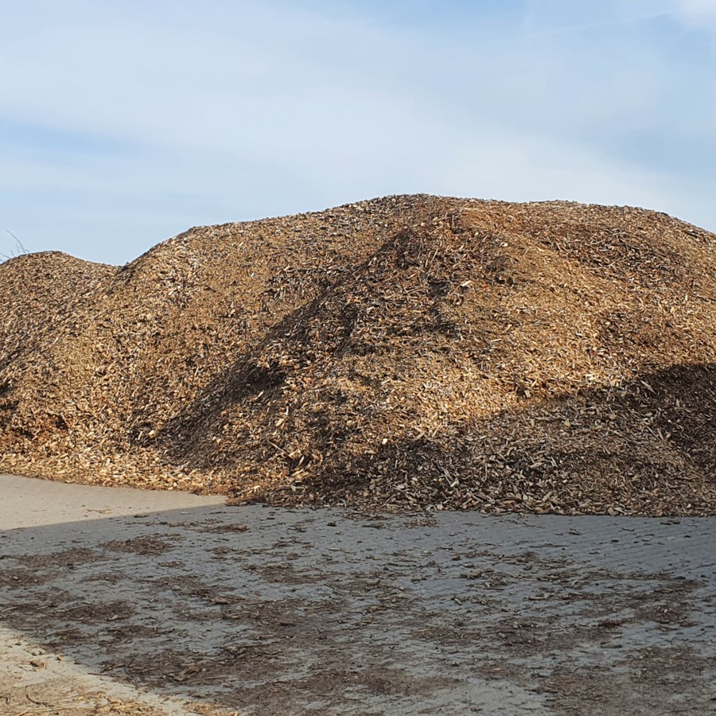
Vielen Dank.
Kurzfassung Bericht Heckenprojekt: https://giessenerland.de/projekte
Kompletter Bericht, bitte anfragen: region@giessenerland.de
Film sehen: https://www.hr-fernsehen.de/sendungen-a-z/alle-wetter/index.html vom 9.02.2023
Artikel lesen: https://www.netzwerk-laendlicher-raum.de/fileadmin/Redaktion/Seiten/Service/Publikationen/LandInForm/LiF_Spezial, LandInform, Ausgabe Spezial 8, 2020 https://www.asg-goe.de/zeitschrift-aktuell.shtml Zeitschrift ländlicher Raum, Ausgabe 01 2023
Bildnachweis: AC Consult und Engineering GmbH, B. Brink, Wallis Projekt, Bernd Riehl, Bioenergiedorf Erfurtshausen, Region GießenerLand e.V.

